Slide 1
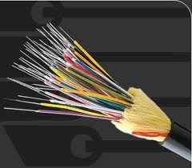
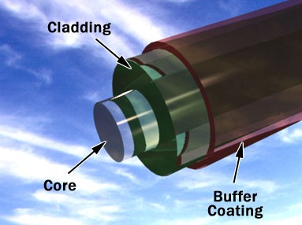
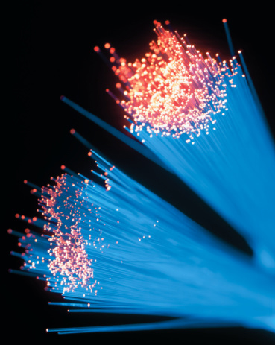
Material & Fabrikasi Serat Optik

Slide 2
Material Serat Optik

Slide 3
^{[1]} Syarat Material
Syarat material yang bisa dibuat sebagai bahan penyusun kabel (fiber) optik:
Material harus bisa dibuat panjang (long), ramping (thin), dan serat yang fleksibel
Material harus transparan pada panjang gelombang optik agar cahaya bisa terbimbing dalam fiber secara efisien
Secara fisik, material tersebut harus mampu memberikan perbedaan indek bias antara core dan cladding
Material yang memenuhi syarat tersebut adalah bahan kaca (glasses) dan plastik
Kebanyakan fiber optik terbuat dari bahan kaca yang terdiri dari silica/ silicate (SiO₂)

Slide 4
Jenis fiber optik bervariasi dari
high loss glass fiber dengan radius core yang lebar untuk komunikasi dengan jarak yang pendek
sampai
very transparant (low loss) fiber yang digunakan untuk komunikasi dengan jarak yang lebih jauh (long haul communication)
Fiber yang terbuat dari bahan plastik jarang digunakan karena redaman-nya yang lebih besar dibandingkan glass fiber. Kegunaan fiber plastik ini biasanya untuk aplikasi komunikasi dengan jarak yang pendek (ratusan meter) dan pada kondisi lingkungan yang ekstrim dimana fiber plastik lebih memiliki keuntungan dalam hal kekuatan mekanik (mechanical strength) daripada glass fiber

Slide 5
^{[2]} Jenis Serat Optik
Berdasarkan bahan penyusunnya
serat optik dibagi menjadi lima:
[a] Glass fibers
[b] Halide Glass Fibers
[c] Active Glass Fibers
[d] Chalgenide Glass Fibers
[e] Plastic Optical Fibers

Slide 6
^{[a]} Glass fibers
Glass fiber dibuat melalui reaksi fusi dari oksida logam, sulfida, atau seleneida
Ketika glass/ kaca dipanaskan dari suhu ruangan kemudian dinaikan temperaturnya secara teratur maka glass tersebut akan berubah wujud dari yang sangat padat kemudian meleleh sampai dengan wujudnya yang sangat cair pada suhu yang sangat tinggi
“melting temperature” adalah parameter penting yang digunakan dalam fabrikasi glass. Parameter tersebut menyatakan rentang nilai temperature dimana glass/ kaca masih memiliki wujud cukup cair (fluid enough/ melt) dan tidak terdapat gelembung udara didalamnya
Notes:
Fusi:
- fusi terjadi ketika dua atom ringan menyatu bersama-sama untuk membuat sesuatu yang lebih berat sekali.
- Fusi bergabung inti atom bersama-sama.
Unsur yang terbentuk memiliki neutron lebih banyak atau proton lebih dibandingkan dengan bahan awalnya.
Ini adalah proses di mana dua inti ringan menggabungkan bersama-sama melepaskan sejumlah besar energi.

Slide 7
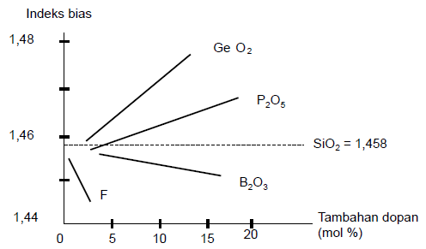
Jenis optical glass yang memiliki tingkat transparansi yang tinggi adalah fiber yang terbuat dari bahan oksida glass. Oksida glass yang paling sering digunakan adalah silica (SiO₂) yang memiliki indeks bias 1,458 pada panjang gelombang 850 nm.
Untuk membuat dua material yang memiliki perbedaan indeks bias kecil untuk core dan cladding dapat dilakukan dengan memberikan dopant yang bisa berasal dari bahan fluorine atau variasi bahan oksida (B₂O₃, GeO₂, P₂O₅) yang ditambahkan kedalam silika (SiO₂)

Slide 8
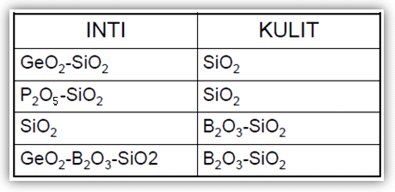
“contoh komposisi fiber”

Slide 9
^{[b]} Halide Glass Fibers
1975, researcher dari Universite de Rennes menyelidiki mengenai fluoride glasses yang memiliki loss transmisi rendah pada panjang gelombang infrared (0,2 – 8 μm dengan loss terendah pada 2,55 μm)
Fluoride glasses termasuk kedalam golongan gelas halida dimana material anion nya adalah elemen dari golongan VIIA dari tabel periodik unsur (F, Cl, Br, I)
Material yang diteliti itu adalah heavy metal fluoride glass yang menggunakan ZrF₄ sebagai komponen utamanya
Selain ZrF₄ ada komponen lainnya yang dapat digunakan untuk membuat Halide Glass Fiber yaitu BaF₂, LaF₃, AlF₃, NaF yang semua material itu diistilahkan dengan ZBLAN (ZrF₄, BaF₂, LaF₃, AlF₃, NaF)
Material ZBLAN tersebut membentuk bagian core dari fiber, sedangkan untuk mendapatkan indek bias yang lebih rendah salah satu bagian dari ZrF₄ diganti dengan HaF₄ sehingga menjadi ZHBLAN yang digunakan sebagai cladding (kulit)

Slide 10
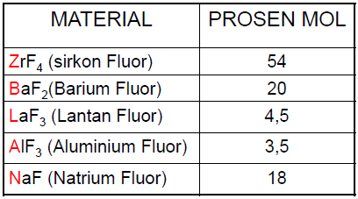
Keuntungan, memiliki redaman yang rendah 0,01 – 0,001 dB/km
Kerugian, dalam fabrikasi sulit untuk dibuat panjang karena:
Material harus sangat murni untuk bisa mendapatkan low loss level
Fluoride glass sangat mudah mengalami devitrification yang bisa menyebabkan efek scattering losses
“Unsur pokok ZBLAN”
Notes:
Devitrification occurs in glass art during the firing process of fused glass whereby the surface of the glass develops a whitish scum, crazing, or wrinkles instead of a smooth glossy shine, as the molecules in the glass change their structure into that of crystalline solids. While this condition is normally undesired in glass art, it is possible to use devitrification as a deliberate artistic technique.

Slide 11
^{[c]} Active Glass Fiber
Penambahan elemen yang sangat jarang di bumi yaitu atom nomor 57-71 kedalam passive glass sehingga menghasilkan material serat optik dengan spesifikasi yang baru dan berbeda
Efek dari penambahan elemen tersebut adalah fiber bisa memiliki sifat amplification, attenuation, atau phase retardation ketika cahaya optik ditransmisikan kedalam fiber tersebut
Doping bisa ditambahkan kedalam silica atau halide glasses
Dua elemen yang sering digunakan sebagai doping adalah Erbium dan Neodymium → EDFA (Erbium Doped Fiber Amplifier)
Konsentrasi dari elemen doping tersebut adalah rendah (0,005 – 0,05 percent mol)

Slide 12
^{[d]} Chalgenide Glass Fibers
Terbuat dari unsur chalcogen (S, Se, Te) dan elemen lainnya seperti P, I, Cl, Br, Cd, Ba, Si, atau Tl
Diantara banyak variasi chalcogen glass As₂S₃ adalah salah satu material yang sering digunakan
Single mode fiber telah dibuat menggunakan As₄₀S₅₈Se₂ dan As₂S₃ sebagai bahan penyusun core dan claddingnya, redaman yang muncul sebesar 1 dB/m (cukup besar)
Chalgenide glass memanfaatkan sifat nonlinearitas optik yang tinggi untuk dimanfaatkan pada beberapa aplikasi lainnya seperti optical switch dan fiber laser

Slide 13
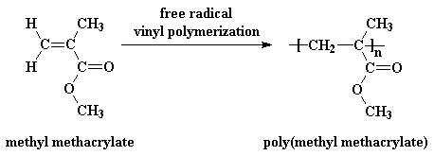
^{[e]} Plastic Optical Fibers
Menghasilkan fiber optik gradded index dengan bandwidth yang tinggi
Core bisa dibuat dari PMMA (PolyMethylMethacrylAte) atau PFP (PerFluorinated Polymer)
Kelemahan:
Redaman yang lebih besar dibandingkan dengan glass fiber,
Efektif untuk komunikasi jarak pendek
characteristic | PMMA | PFP
Core diameter | 0.4 mm | 0.125-0.30 mm
Cladding diameter | 1.0 mm | 0.25-0.60 mm
Numerical aperture | 0.25 mm | 0.20 mm
Attenuation | 150 dB/km at 650 nm | 60-80 dB/km at 650-1300 nm
Bandwidth | 2.5 Gb/s over 100m | 2.5 Gb/s over 300m

Slide 14
Fabrikasi Serat Optik

Slide 15
Dua teknik dasar pembuatan fiber: vapor phase oxidation & direct melt
Direct Melt
Mengikuti proses pembuatan gelas secara tradisional
Fiber optik dibuat secara langsung dari cairan komponen gelas silika yang murni (from molten state)
Vapor Phase Oxidation
Uap logam halida sangat murni (SiCl₄, GeCl₄) bereaksi dengan oxigen untuk membentuk serbuk putih partikel SiO₂
Kemudian serbuk partikel SiO₂ tersebut masuk kedalam proses sintering (proses pentranformasian serbuk menjadi msa padat atau berpori dan biasanya mengompresi tanpa pencairan
Hasil dari proses sintering adalah clear glass rod/ tube (batangan gelas yang murni) yang disebut sebagai preform
Preform tersebut memiliki diameter 10-25 mm dan panjangnya 60-120 cm
Notes:
Sintering is the process of compacting and forming a solid mass of material by heat and/or pressure without melting it to the point of liquefaction.

Slide 16
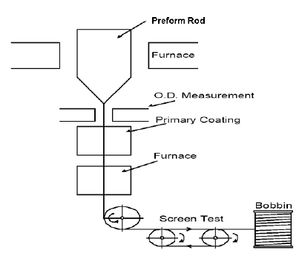
Fiber dibuat dari preform dengan perlengkapan dan proses seperti gambar berikut:
The preform is precision-fed into a circular heater called the drawing furnace. Here, the preform end is softened to the point where it can be drawn into a very thin filament, which becomes the optical fiber. The turning speed of the takeup drum at the bottom of the draw tower determines how fast the fiber is drawn. This, in turn, will determine the thicness of the fiber, so that aprecise rotation rate must be maintained. An optical fiber thickness monitor is used in feedback loop for this speed regulation. To protect the bare glass fiber from external contaminants, such as dust and water vapor, an elastic coating is applied to the fiber immediately after it is drawn.

Slide 17
Preform dapat dibuat dengan empat macam teknik/ metode yang berbeda yaitu:
OVPO (Outside Vapor Phase Oxidation)
VAD (Vapor-phase Axial Deposition)
MCVD (Modified Chemical Vapor Deposition)
PCVD (Plasma-activated Chemical Vapor Deposition)

Slide 18
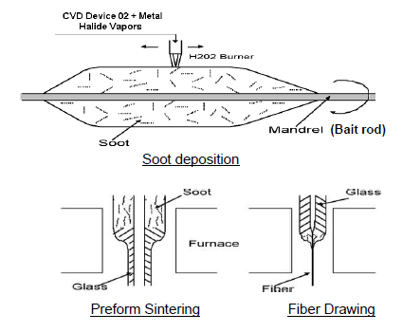
^{[1]} OVPO (Outside Vapor Phase Oxidation)
Pembuatan fiber pertama yang memiliki loss kurang dari 20 dB/km adalah oleh Corning Glass Works dengan metode OVPO. Sebuah layer partikel SiO₂ yang disebut sebagai “soot” disimpan secara bertahap dari burner (pembakar) ke rotating graphite (ceramic mandrel-bait rod). Glass soot tersebut menempel pada mandrel dari layer per layer.
Dengan melakukan kontrolling terhadap aliran komponen uap logam halida selama proses pembentukan perform tersebut, komposisi dan dimensi untuk core dan cladding bisa dibuat, selain itu step index ataupun gradded index perform juga bisa dibuat.
Setelah proses pembentukan preform selesai, mandrel kemudian dilepaskan. Selanjutnya pada preform dilakukan proses vitrification/ dipanaskan pada temperatur yang tinggi (> 1400º) untuk menghasilkan clear glass perform (rod/ tube)

Slide 19
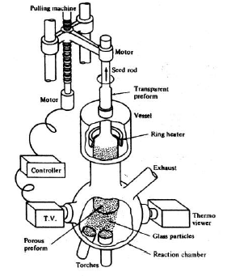
^{[2]} VAD (Vapor-phase Axial Deposition)
Pada metode VAD, proses pembentukan partikel SiO₂ sama dengan yang terjadi pada OVPO. Partikel-partikel tersebut disatukan oleh torches (suluh/ pemanas) didalam reaction chamber, kemudian disimpan pada ujung permukaan batang glass selika yang telah terbentuk sebelumnya seperti biji/ bibit yang menempel. Porous perform bergerak secara axial keatas dan berputar secara kontinyu untuk memastikan kesimetrian silindris dari proses pembentukan perform tersebut. Seiring dengan pergerakan porous perform yang terus keatas, kemudian akan dilakukan proses pemanasan sampai ke tahap zone melting oleh carbon ring heater sehingga bisa didapatkan transparant rod preform yang kemudian akan dirubah menjadi lebih padat (solid).
Keuntungan:
Perform tidak memiliki central hole seperti pada OVPO
Perform bisa dibuat lebih panjang tetapi pasti berpengaruh pada cost dan hasilnya
Posisi reaction chamber dan zone melting (ring heater) yang terhubung satu sama lain mengurangi kemungkinan terjadinya kontaminasi ekternal dari seperti karena adanya debu atau uap air

Slide 20
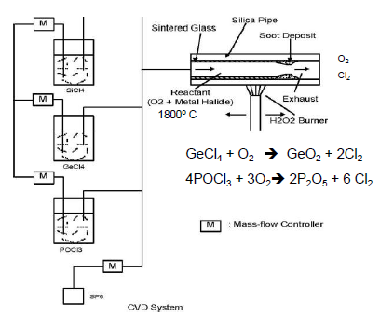
^{[3]} MCVD (Modified Chemical Vapor Deposition)
Pertama dilakukan oleh Bell Laboratories dan kemudian diadopsi secara luas yang digunakan untuk memproduksi very low loss gradded-index fiber. Uap partikel glass didapatkan dari reaksi antara bahan gas logam halida dengan oxigen yang mengalir didalam silica pipe. Kemudian partikel glass tersebut disimpan dan dilakukan proses sintering oleh H₂O₂ burner (oxyhydrogen) yang berjalan sepanjang silica pipe sehingga diperoleh clear glass layer (sintered glass). Ketika ukuran/ ketebalan dari glass sudah sesuai dengan yang diinginkan aliran uap partikel glass tadi dihentikan dan kemudian tabung (pipe) dipanaskan sampai suhu yang tinggi sehingga dihasilkan solid rod preform
Fiber yang dihasilkan dari preform MCVD akan memiliki core yang terdiri dari vapor-deposited material dan cladding yang terbuat dari original silica tube

Slide 21
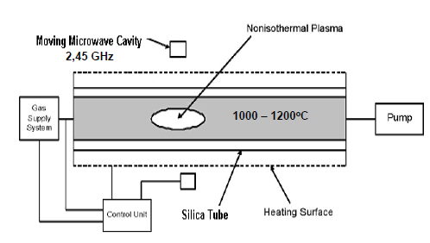
^{[4]} PCVD (Plasma-activated Chemical Vapor Deposition)
Metode PCVD ditemukan oleh scientists at Philips Research. PCVD mirip dengan MCVD pada proses pembentukan yang terjadi pada silica tube. Nonisothermal plasma beroperasi pada tekanan yang rendah untuk menginialisasi reaksi kimia. Silica tube berada pada temperatur 1000-1200ºC untuk mengurangi tekanan. Microwave resonator yang bekerja pada 2.45 GHz berjalan sepanjang silica tube untuk menghasilkan plasma. Proses pembuatan dengan teknik PCVD ini menghasilkan dan menyimpan clear glass material secara langsung pada dinding tube tanpa melalui soot formation, jadi tidak ada proses sintering didalamnya. Ketika ketebalan/ diameter dari glass sudah sesuai dengan yang diinginkan tube (tabung) berubah membentuk jadi preform seperti yang terjadi pada MCVD.

Slide 22
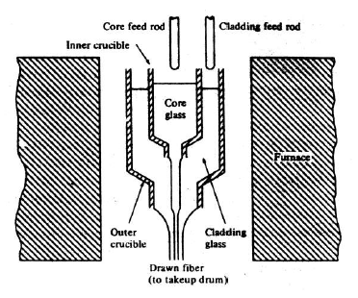
Double-Crucible Method
metode direct melt double crucible dapat digunakan untuk membuat silica, chalgenide, dan halida glass fiber. Pada metode ini, glass rod (batangan glass) untuk core dan cladding dibuat terlebih dahulu secara terpisah dengan proses pencampuran (melting mixture) dari serbuk murni sampai didapatkan komposisi glass yang sesuai. Batangan glass untuk core dan cladding kemudian dimasukan kedalam crucible secara terpisah (inner dan outer). Fiber terbentuk dari komponen core dan cladding yang berada pada kondisi cair (molten state) yang keluar dan mengalir dari lubang bagian bawah crucible secara kontinyu.
Meskipun metode ini memberikan keuntungan berupa prosesnya yang bisa berlangsung secara kontinyu tetapi harus memperhatikan kemungkinan kontaminasi yang terjadi pada proses melting. Faktor utama sumber munculnya kontaminasi bisa berasal dari lingkungan pemanas (furnace environment) dan dari crucible sendiri.

Slide 23
END

